Slide 1

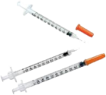
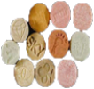

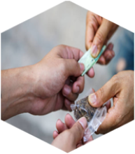
防制濫用毒品
毒
主講人：刑警大隊
組長葉璟昌

Slide 2


藥物？毒品？
*藥物 健康
*藥物 濫用 毒品
*毒品:
指具有成癮性、濫用性及對社會危害性之麻醉藥品與其製品及影響精神物質與其製品。
合於醫藥及科學上需用之合法藥品為管制藥品，否則即為毒品。

Slide 3






毒品
？
？
？
傳統毒品?
新興毒品?
混合毒品?
Notes:
1、什麼是「傳統毒品」(傳統毒品指濫用較早，直接從植物中提取、加工而成的鴉片類毒品，如海洛因、嗎啡、高根、鴉片、安非他命)
2、什麼是「新興毒品」(所謂新興毒品並非「新發明 newly invented」而是「新的不當使用newly misused」，就是將原毒品的化學結構式做微幅改變，藉以規避管制，但其藥理作用和原毒品類似。如冰毒、浴鹽、喵喵、神仙水)
3、什麼是「混和毒品」(把各種毒品混和一起…毒性更強)。

Slide 4

新興 毒品特性
1、致死率高
2、不當引導
3、施用方式
4、改變包裝型態、
降低戒心

Slide 5
毒品混合變裝新態樣
拒絕誘惑
彩色充氣氣球：
裡面可能填裝“笑氣”毒品。
來路不明的藥物或白色粉末：
可能是毒品偽裝。
外表討喜的糖果、巧克力：
可能是加料毒品。
開封的飲料或調酒：
容易加入無色無味G水、FM2毒品。
咖啡包、茶包、奶茶包…真假難分：
需留意封口是否重複包裝，如有異常，請勿使用。
小心受害
勿觸法網
Notes:
食品藥物管理署統計103 年9 月至12 月間檢驗咖啡包、奶茶包等檢體45件，發現有39件檢體檢出除咖啡因以外之毒品或新興濫用物質成分，進一步分析發現，所摻入之成分，不限於一種，甚至內含6種濫用物質，多重成分的交互作用，將增加施用者的危險。
依刑事警察局受理之檢體檢驗結果顯示，濫用物質外觀已有別於傳統的結晶狀、粉末狀、膠囊或錠劑，呈現多樣化型態，103年1-10月非尿液檢體統計資料顯示，高達2成左右的濫用物質是以摻入沖泡式飲品粉末，再以市售或自創品牌包裝的型態販售。
另外，具迷幻作用的類大麻活性物質，被噴灑在菸草或乾燥花草表面，以乾燥植物或花草茶包之包裝販售；也有將濫用物質溶於水後，以方形厚紙片浸泡製成「毒郵票」，或製成「毒果凍」，或以玻璃瓶裝成「神仙水」販售的檢體，顯見濫用物質逐漸偽裝變身，藉以鬆懈民眾的警覺性及逃避警方之查緝。

Slide 6
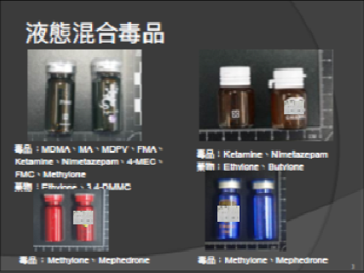
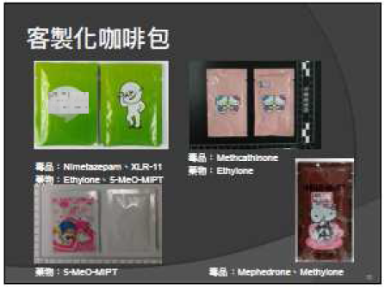
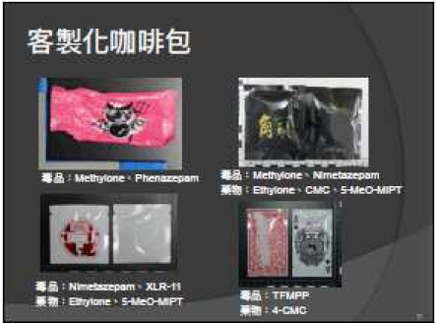
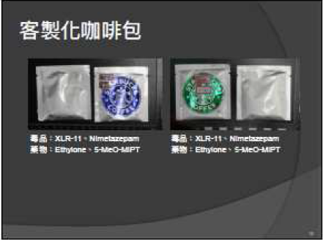
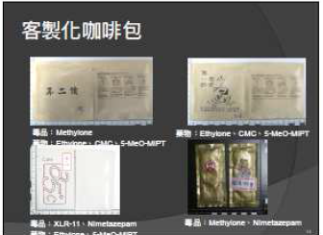
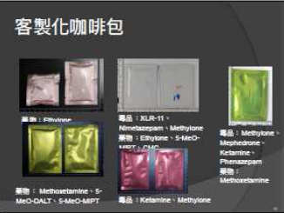
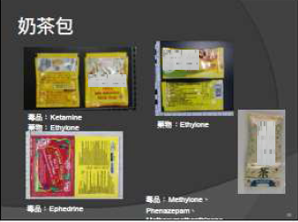
毒品混合變裝新態樣
Notes:
105年3月3日臺教學(五)字第1050028489號內政部警政署刑事警察局提供近期查獲新興毒品樣貌
圖檔

Slide 7
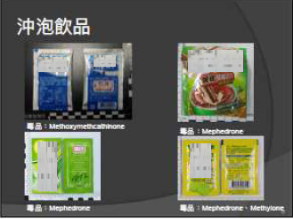
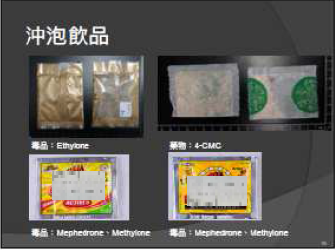
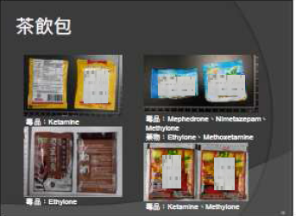
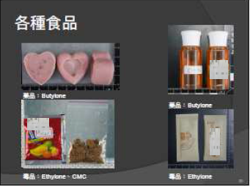
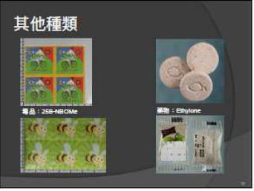
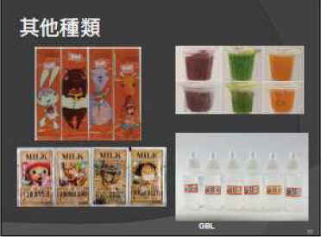
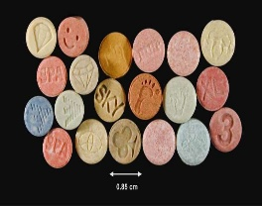
毒品混合變裝新態樣
Notes:
105年3月3日臺教學(五)字第1050028489號內政部警政署刑事警察局提供近期查獲新興毒品樣貌
圖檔

Slide 8
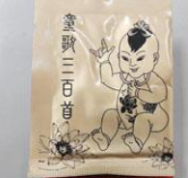
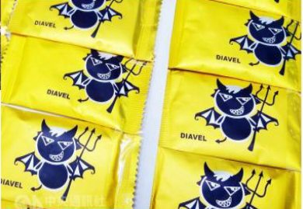
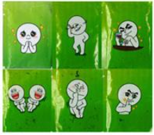
毒品偽裝
咖啡包
果汁包

Slide 9
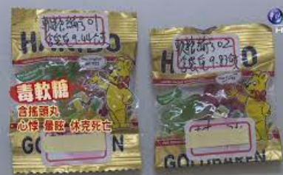

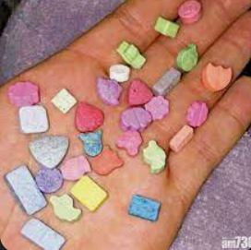
毒品偽裝
糖果
軟糖

Slide 10
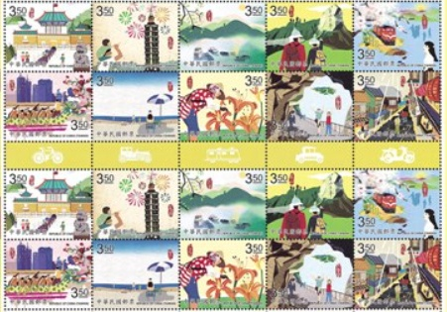
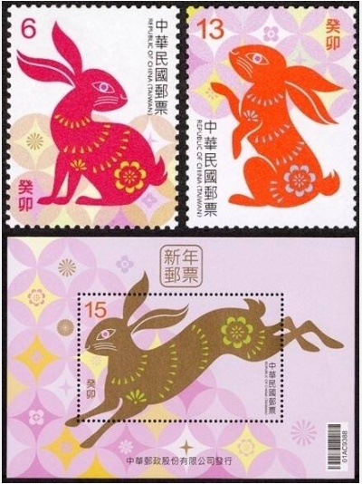


Slide 11
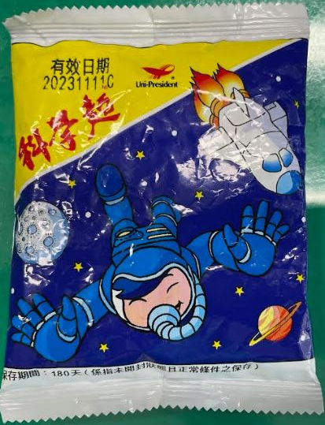
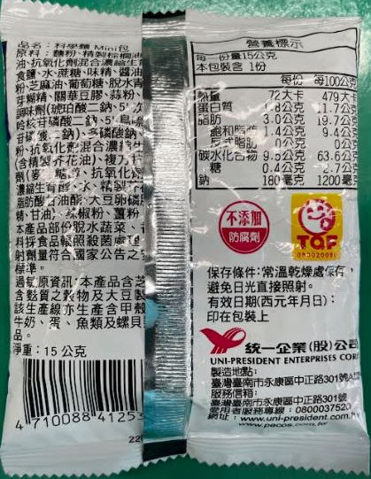
外包裝辨識

Slide 12
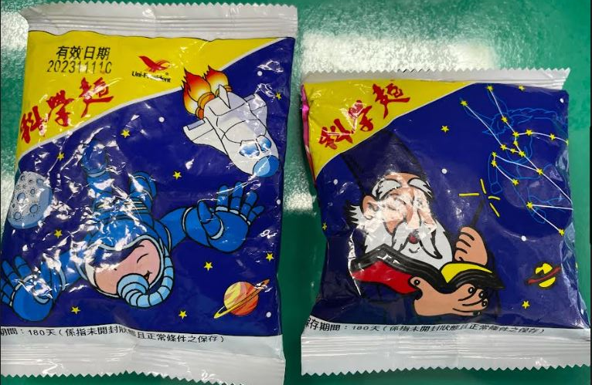
外包裝辨識

Slide 13
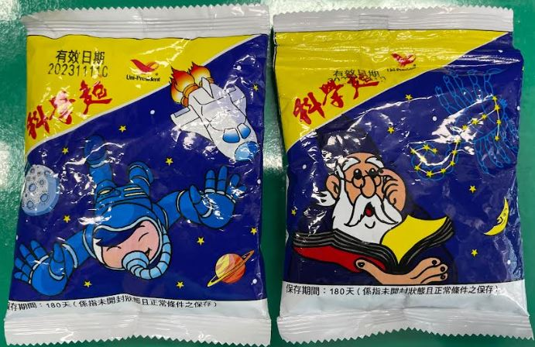
外包裝辨識

Slide 14
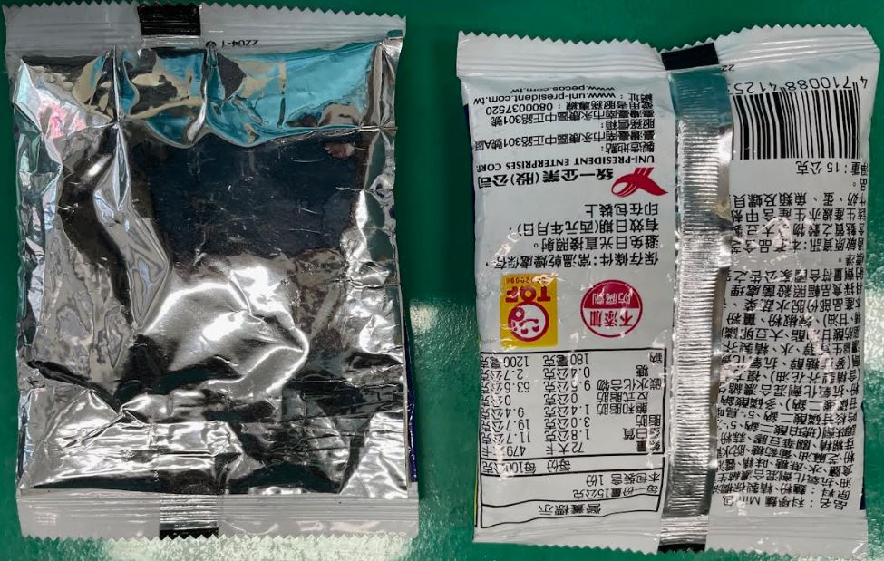
外包裝辨識

Slide 15



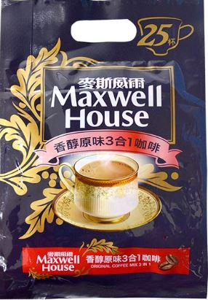


Slide 16
檢查外包裝
√大小
√重複封口
√有沒有公司地址等標示

Slide 17

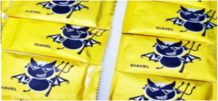

如何分辨他
是否在吸毒
？
中樞神經興
奮劑及迷幻劑
施用時/精力
旺盛：
失眠.多疑.情
緒不穩.易怒.
視幻覺.聽幻
覺.觸幻覺以
及重覆行為。
停藥後
嗜睡.食量異
常.狂吃。
施用的方式分為注射、煙吸、菸、飲用及快克(直接用鼻吸[含利用吸管]毒品結晶或粉末)等方式
針筒
香菸、電子菸
吸食器
來路不明的外包裝食品(梅片、梅粉、咖啡包、茶包、小零食等)
行為
物品
中樞神經抑制劑
施用時/暈眩茫茫
然的欣快感：
精神恍惚.懶洋洋
打呵欠.胡言亂
語.失去方位感.
運動不協調。
停藥後
流淚.流鼻水.盜
汗.失眠.厭食.
身體發冷及起雞
皮疙瘩。
(她)
精神狀態.睡眠品質、食欲及身體狀況產生莫大影響：
黑眼圈
眼神渙散
雙頰凹陷
外觀
針孔
痘痘

Slide 18

染毒初期徵兆有哪些？

Slide 19
接觸毒品的人
會有什麼下場
？
？
？

Slide 20




好奇
不
歸
路
上癮
慫恿
＋
僥倖
Notes:
行為觀察：精神恍惚、目光呆滯、注意力不集中、反應變差、常要錢、偷竊、說謊、作息顛倒、結交怪異的朋友遠離熟識的朋友、常無理由外出不歸。
外觀觀察：手部顫抖、頻尿、步履不穩，身上有異味、手臂有針孔痕跡、皮膚有紅疹或潰爛、消瘦等。
環境觀察：房間有異味(如抽K菸會有塑膠味、安非他命有焦味)、有注射針筒與針頭、有燒過的玻璃球、湯匙與鋁箔紙等。
吸毒者的平均壽命較一般人少10-15年，大部分吸毒者在20歲左右開始吸毒，25%吸毒者會在開始吸毒後10-20年後死亡。造成吸毒短命主要有三大因素：
毒品對大腦實質性的破壞
毒品會造成大腦功能毀損無法恢復，使吸毒者無法自理生活、產生精神疾病，並加速吸毒者死亡。
毒品損害健康
長期用毒會使體力變差容易生病，劑量過高或混用多種毒品易急性中毒突然驟死。此外吸毒者不重視健康，常錯失最佳治療時機而病死。
毒品會造成特定突發死亡事件
使用針筒注射毒品的吸毒者易感染愛滋病、B肝等，或為得到毒品不顧生命安全參與犯罪而丟失性命，或是在吸毒後產生幻覺下自殺。

Slide 21

吸毒者的現象
1.睡眠少或睡眠習慣改變
2.食慾不振
3.多話、情緒不安
4.反應過度激烈
5.精神常處於緊張、亢奮
6.妄想及行為暴躁、血壓上升
7.意識模糊不集中或精神恍惚
8.嚴重者會精神分裂並致死

Slide 22
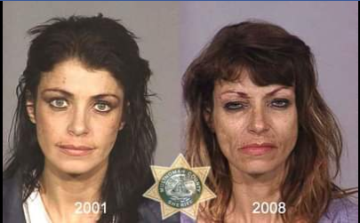
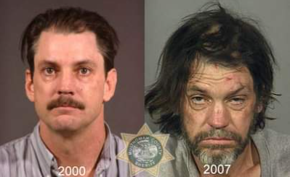
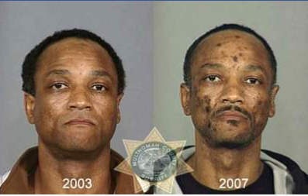
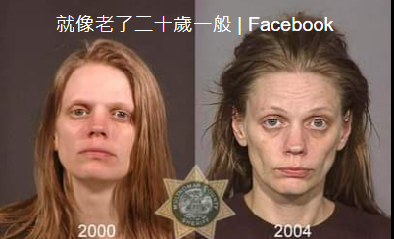
生命終結
急速老化

Slide 23

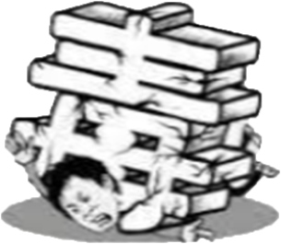





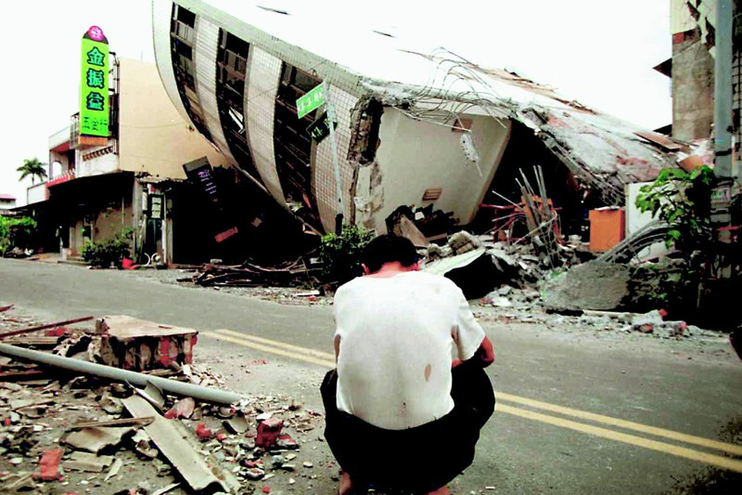
惡循環

Slide 24
不小心接觸毒品
要怎麼辦
？
跟老師及家人說
？
？
看醫生檢查及打電話報案
Notes:
當發現親友吸毒千萬不要馬上嚴厲斥責，需要加以關懷才能了解真實的吸毒情況，更快的幫助他們脫離毒海，也不要因為愛面子或是害怕會讓親友留下案底就不敢尋求支援，進行專業治療。全台各縣市毒品危害防制中心24小時免付費諮詢專線0800-770-885(請請你，幫幫我)，都可洽詢戒治協助。
*毒品危害防制條例第21條規定「於(吸毒)犯罪未發覺前，自動向行政院衛生署(現在改制為衛生福利部)指定之醫療機構請求治療，醫療機構免將請求治療者送法院或檢察機關。依前項規定治療中經查獲之被告或少年，應由檢察官為不起訴之處分或由少年法院 (地方法院少年法庭) 為不付審理之裁定。但以一次為限。」，請放心把握這不會留下案底尋求戒治的出路。
青少年有時因朋友的同儕壓力或好奇心而吸毒，往往開了頭就是條成癮的不歸路。現在的毒品型態千變萬化，像是偽裝成糖果、零食、飲品等，甚至就出現在與朋友的聚會上，是青少年與家長需要特別留意的。更可怕的是這些新興毒品的成分往往不明，甚至還混了多種毒品，有的還填充劣質假毒品，每次食用都有喪命的可能。為了自己也為了家人，毒品一次也不能碰，不要心存僥倖，一次的輕忽都可能是上癮的開始，更要慎選朋友與出入場所，防止毒品入侵人生。

Slide 25
毒品犯罪類型
及處罰規定
毒
主講人：刑警大隊
組長葉璟昌

Slide 26


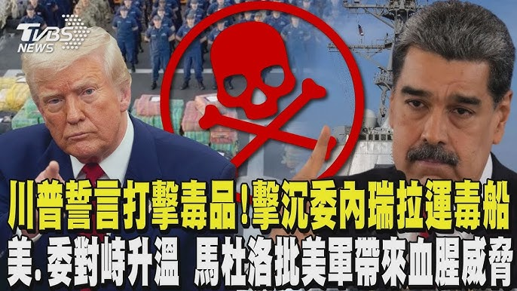
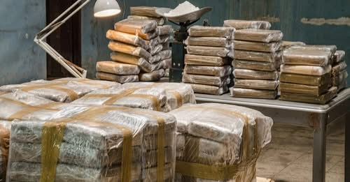
販毒集團打造科技化「毒品潛艇」 大幅增加查緝難度
Notes:
拉丁美洲販毒集團近年來大量使用所謂「毒品潛艇」來運送可卡因，或是海洛因等毒品。根據調查，隨著科技不斷更新，這些潛艇不僅可以跨洋長途航行，甚至一次就載運走私10噸以上的毒品。
「中美洲360」（CentroAmerica360）27日報導指出，中美洲地區海域多年來一直是「毒品潛艇」最猖獗的走私通道。光是在2024年，各國聯合緝毒單位就成功攔截30艘的毒品潛艇，創下有史以來的最高紀錄。而瓜地馬拉、宏都拉斯、哥斯大黎加與墨西哥南部的海岸，因當地邊境管控鬆散且位置偏遠，有利販毒集團運作，也成為這些毒品上岸與中轉的關鍵熱點。
為了躲避雷達偵測，傳統上這些潛艇以木材和玻璃纖維打造，但隨著販毒集團花重金改良加裝高科技設備，現在的毒品潛艇不僅可以長時間深潛水中航行，並且配備降低紅外線偵測的系統，甚至根據其運毒的航線將艇身塗上迷彩偽裝，讓外界更難發現。
部分高科技改裝後的毒品潛艇，不只可以載運超過10噸的毒品，甚至超越過去從南美洲到中美洲的太平洋水域航線，拓展到加勒比海地區，甚至直接跨越大西洋到歐洲地區。
目前這些毒品潛艇工廠，不只局限於哥倫比亞。包括巴西、蓋亞那、蘇利南與委內瑞拉也都發現潛艇製造的蹤跡。

Slide 27
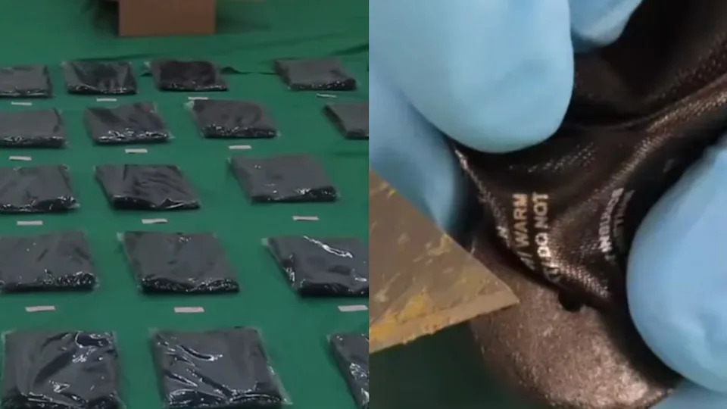
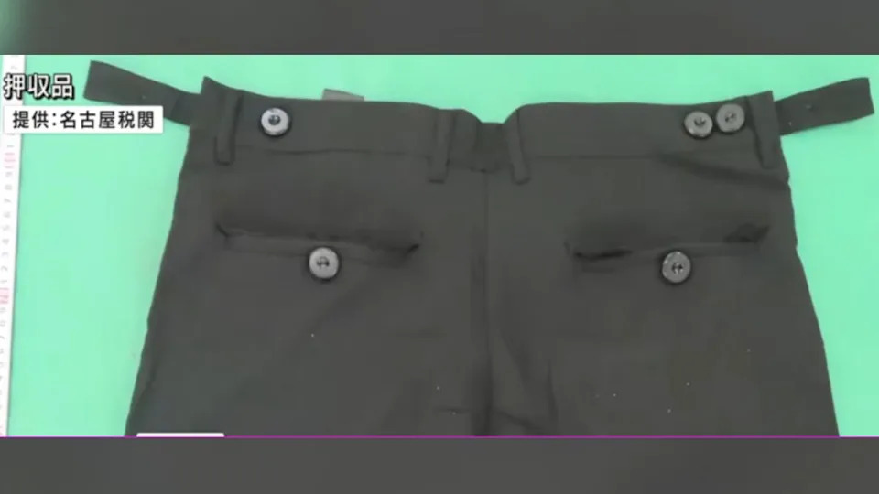
日本愛知縣---57歲伊朗籍男子走私毒品
取材自TVBS新聞
Notes:
伊朗一名57歲男性涉嫌從國外走私毒品，他和同夥將含有興奮劑（毒品）的1萬多顆鈕扣縫進短褲內，再將1000多件短褲放置紙箱，透過國際包裹發送至日本，經由成田國際機場走私至位於愛知縣豐橋市的西裝店，日前遭到名古屋海關查獲，在分析其成分時，才發現鈕扣竟含有毒品。
原文網址：https://www.ettoday.net/news/20240608/2754481.htm

Slide 28


？
？
？
？
？
？
abc
毒品陷阱

Slide 29
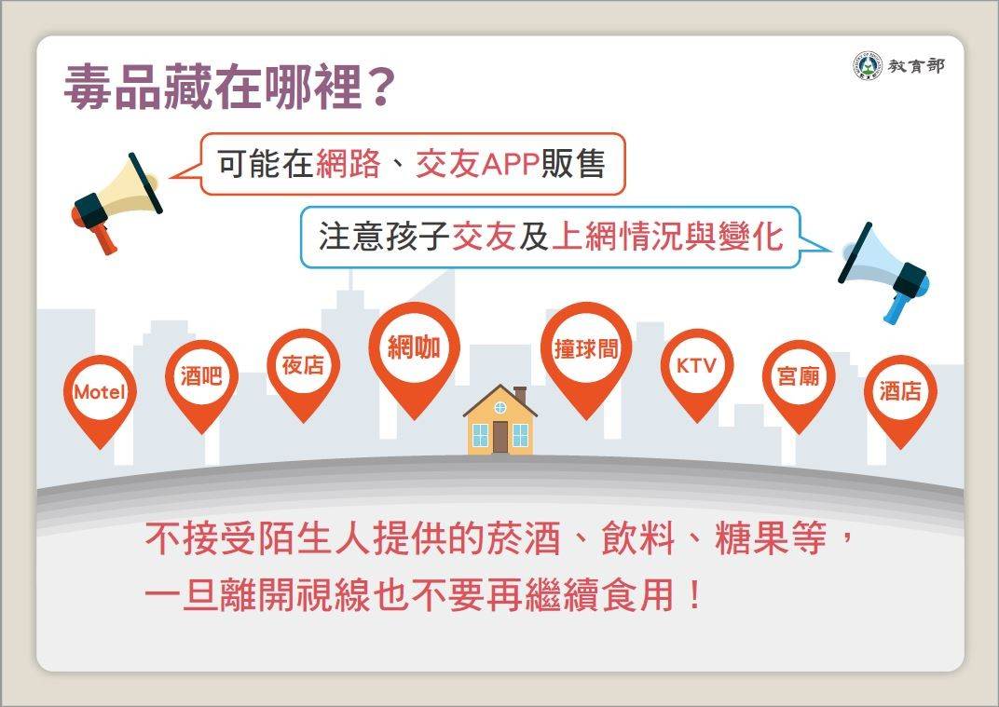
毒品藏哪些場所？

Slide 30

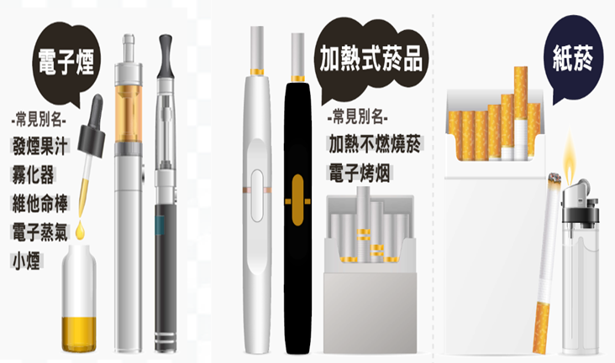
(取材自衛福部)

Slide 31

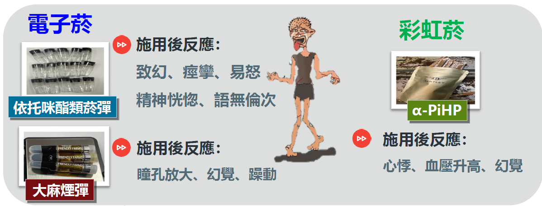

Slide 32
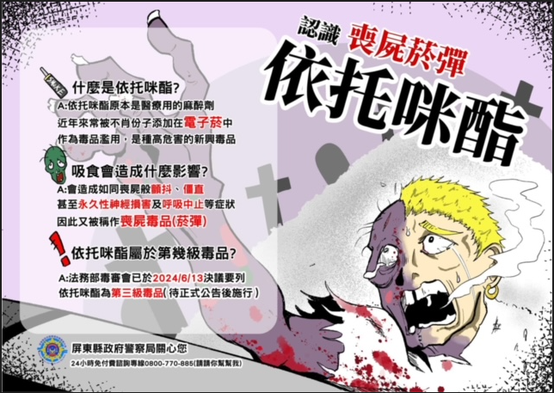

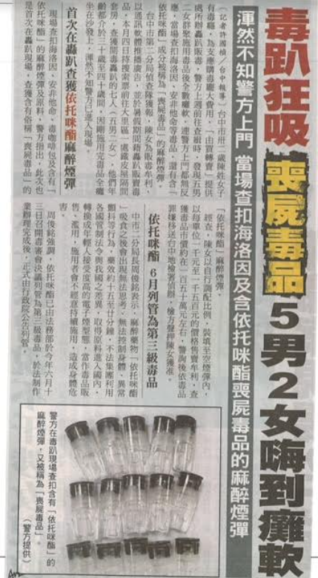
113年8月5日公告
列第三級毒品管制

Slide 33
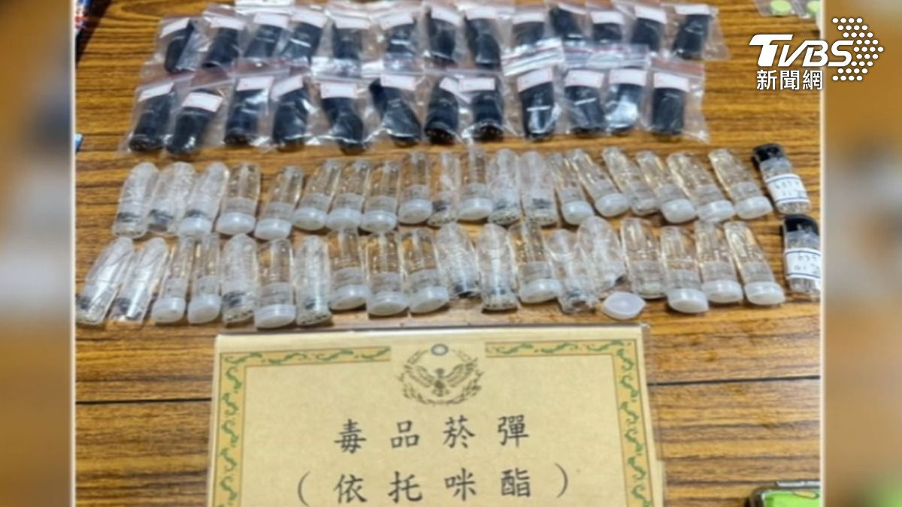
少年淪「販毒工具人」！
青少年為賺取快錢，淪為犯罪集團的「工具人」，從分裝到販賣
毒品，形成新型態的犯罪結構。
取材自TVBS新聞
Notes:
現在的販毒模式已經改變，中上游販毒者會批發整套含毒品的煙油給未成年人，而這些少年也能自行安裝毒品，再將毒品分送到下游買家手中。隨著喪屍煙彈越來越夯，其價格已經接近大麻，而少年也淪為販毒網絡的重要一環。
警方提醒，成年人若轉讓、引誘或教唆未成年人犯罪，刑度將加重二分之一。對於涉案情節重大的少年，除了保護處分外，檢察官也會依刑法查辦，希望能趁年輕時將他們導回正途。

Slide 34
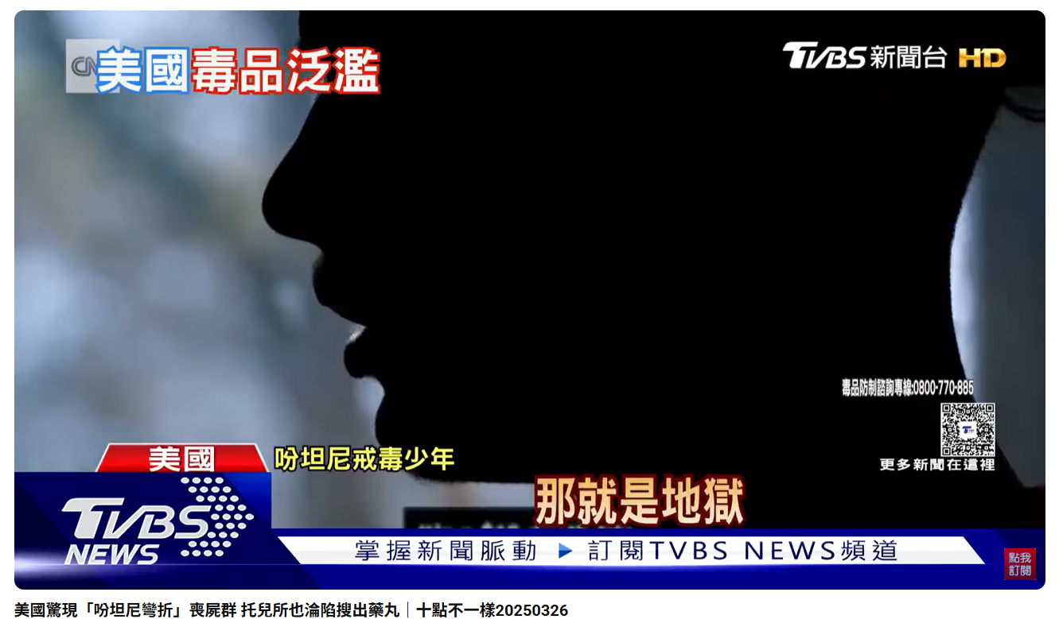
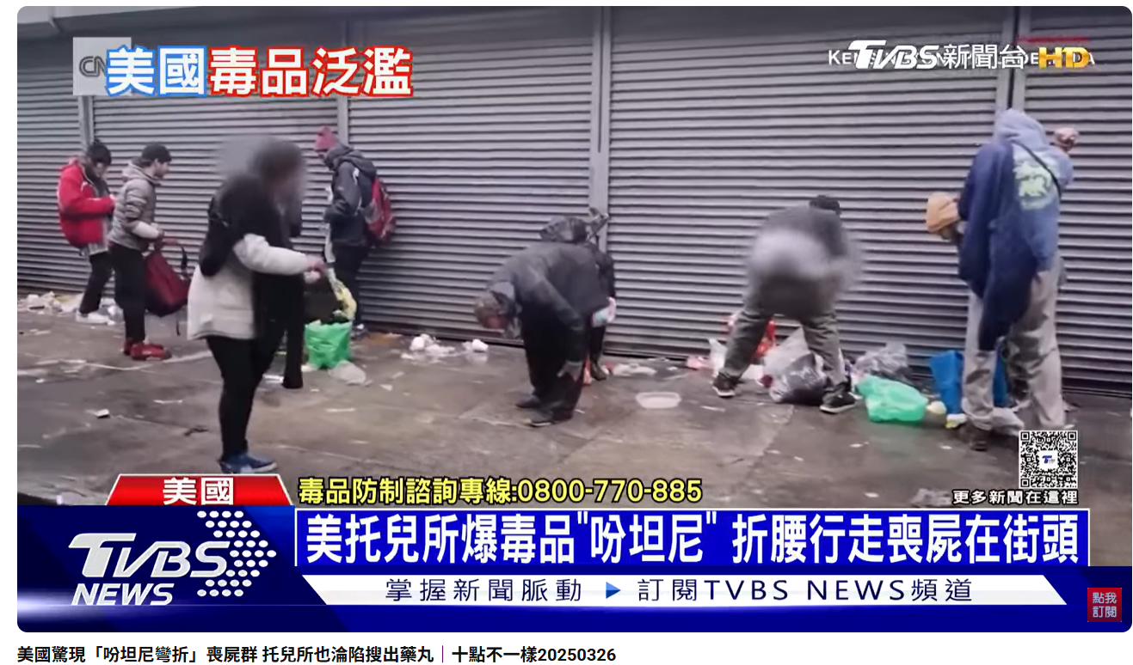
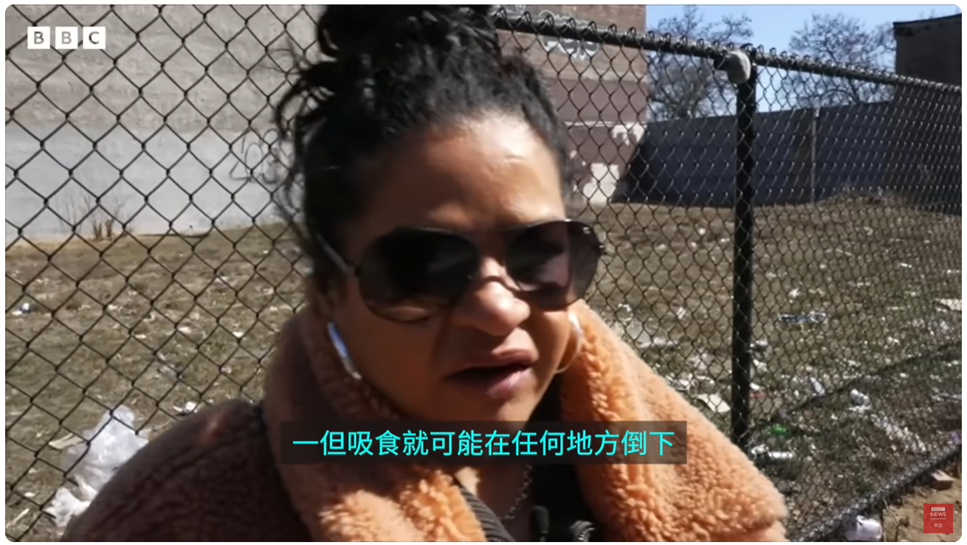
「吩坦(芬太)尼」
原本是強效止痛劑，成癮性高，號稱『海洛因2.0』，只要2毫克就能致命，成癮者吸食後會進入「半夢半醒」狀態，呈現彎腰行走的姿勢，被稱作「吩坦(芬太)尼彎折」，美國不少大城市，還出現「喪屍街」的景象。
臺灣，近期氾濫的莫過於是依托咪酯「喪屍菸彈」。
Notes:
吩坦尼（INN：fentanyl）或芬太尼，是一種強效合成哌啶類阿片藥物，主要作麻醉性鎮痛藥使用，起效迅速而作用時間極短。它的鎮痛效力比海洛因強30至50倍，比嗎啡強100倍。臨床用於麻醉前給藥及全身麻醉誘導，手術前、中、後的鎮痛與疼痛管理，以及癌症止痛，或用作鎮靜劑。
不良反應
使用吩坦尼最常見的副作用有噁心、嘔吐、便秘、口乾、昏睡、精神錯亂和虛弱，受此影響的人超過10%。在少數情況下（約3-10%的人） 會發生腹痛、頭痛、疲勞、食慾不振和體重減輕、頭暈、緊張、焦慮、憂鬱、流行感冒樣症狀、消化不良、呼吸短促、呼吸抑制、呼吸中止和尿瀦留。
案例
2002年10月發生的莫斯科歌劇院脅持事件中，俄羅斯軍警及阿爾法小組用其對歌劇院裡的所有人麻醉後強攻，造成130人因吩坦尼的不良反應死亡。

Slide 35


英女笑氣成癮一週吸600罐 下半身癱瘓坐輪椅
牲畜鎮定劑濫用身體潰爛 美國毒蟲上演陰屍路….賽拉嗪
取材自自由時報
Notes:
近年來笑氣濫用在各國愈趨嚴重，長期大量的使用會造成神經系統損傷，最慘恐致癱瘓，然而笑氣仍在年輕族群間流傳。英國一名女子唐納森（Kerry-Anne Donaldson），自18歲第一次接觸笑氣後直接成癮，一天起床手腳失去知覺，最終只能在輪椅上度日。
綜合外媒報導，笑氣（laughing gas）學名為氧化亞氮（Nitrous oxide），會以金屬罐出售，是英國16至24歲人群最常使用的藥物之一。原本是作為牙科治療的麻醉氣體，因為吸入笑氣會產生快樂感，常在派對上被濫用成助興劑。然而，長期使用會引發末梢神經病變，同時傷害中樞神經等，最終導致癱瘓、憂鬱等問題。
美國街頭毒品猖獗，近日又興起一種新型毒品「賽拉嗪」（Xylazine），原作為牛、馬、羊等牲畜的鎮定劑，並不是管制類藥品。然而卻遭不肖人士利用，常常摻雜古柯鹼、海洛因或芬太尼一起使用，以延長藥效時間。大量吸食的後果導致昏迷、過度嗜睡、視線模糊等副作用，嚴重可能出現大面積潰爛傷口。
綜合外媒報導，「賽拉嗪」是一種鎮靜藥物，經過美國食品藥物管理局批准，作為馬、牛、羊等大型牲畜的鬆弛劑，並沒有被列入人類管制藥物及醫院常規毒物檢測項目。2000年初首次在波多黎各傳出濫用的消息，而近期則在美國費城現蹤，一路擴散到舊金山與洛杉磯。
使用賽拉嗪會產生嗜睡、健忘、過度放鬆的呼吸、心率以及血壓。吸食者常常摻雜古柯鹼、海洛因或芬太尼一起使用，以增強藥效或賣價。然而在許多報告中發現，除了以上所提的副作用外，更發現賽拉嗪會導致皮膚潰爛，自發形成開放性傷口，而癒合速度也非常緩慢，嚴重時還需要截肢。

Slide 36




不給錢就報警…
誘學生試喝「滲毒飲料」再勒索家長
取材自TVBS新聞網報導
Notes:
根據《韓聯社》報導，首爾江南區大峙洞補習班林立，不少學生放學後都會前往當地進行課後輔導。不過近期卻有販毒集團將學生當成犯案對象，假借「試喝飲料」的活動，發送摻有冰毒等毒品在內的飲料給學生，並謊稱可以增強專注力和記憶力，拐騙學生在不知情的情況下攝入毒品，接著再揚言要報警或告知校方孩子染毒的消息，向愛子心切的家長勒索金錢。

Slide 37

大麻特徵：
◎莖直立，密生細柔毛。
◎葉呈掌狀、具長葉柄，每一複葉呈奇數對稱，有3葉、5葉、7葉、9葉及11葉等。
◎葉片如披針形，先端漸尖，邊緣呈粗鋸齒。
◎單一植株，可同時具有「3葉」和「5葉」之葉片。
葉片數左右對稱(圖為7葉)

Slide 38



3瓣裂掌狀複葉
5瓣裂掌狀複葉
7瓣裂掌狀複葉
9瓣裂掌狀複葉

Slide 39




Slide 40

常見濫用藥物、相關法令及其刑責

Slide 41
Notes:
一名男子在捷運中山站與一名加拿大男結識，而該加籍男在幾日後，便邀請該男子至住處，表示有所謂將新台幣千元變成3000元的「投資方法」，還現場表演將千元鈔票夾在兩張白紙間，灑上白粉、泡熱水、灑藥水，再以鋁箔紙包覆後壓在電鍋下方，等待數十分鐘後洗出千元鈔票3張，該男子見狀後，也真的相信了，還掏出了110萬現金「投資」，對此，士林地院也依詐欺取財罪將加籍男處6個月有期徒刑，得易科罰金，刑滿後將驅逐出境。

Slide 42
Notes:
一名男子在捷運中山站與一名加拿大男結識，而該加籍男在幾日後，便邀請該男子至住處，表示有所謂將新台幣千元變成3000元的「投資方法」，還現場表演將千元鈔票夾在兩張白紙間，灑上白粉、泡熱水、灑藥水，再以鋁箔紙包覆後壓在電鍋下方，等待數十分鐘後洗出千元鈔票3張，該男子見狀後，也真的相信了，還掏出了110萬現金「投資」，對此，士林地院也依詐欺取財罪將加籍男處6個月有期徒刑，得易科罰金，刑滿後將驅逐出境。

Slide 43





防詐金鐘罩
點我
2
掃我
1
Notes:
一名男子在捷運中山站與一名加拿大男結識，而該加籍男在幾日後，便邀請該男子至住處，表示有所謂將新台幣千元變成3000元的「投資方法」，還現場表演將千元鈔票夾在兩張白紙間，灑上白粉、泡熱水、灑藥水，再以鋁箔紙包覆後壓在電鍋下方，等待數十分鐘後洗出千元鈔票3張，該男子見狀後，也真的相信了，還掏出了110萬現金「投資」，對此，士林地院也依詐欺取財罪將加籍男處6個月有期徒刑，得易科罰金，刑滿後將驅逐出境。

Slide 44
打開相機→點網址→屏東縣政府警察局刑警大隊→追蹤
打開臉書(FB)→屏東縣政府警察局刑警大隊→點網址
Notes:
一名男子在捷運中山站與一名加拿大男結識，而該加籍男在幾日後，便邀請該男子至住處，表示有所謂將新台幣千元變成3000元的「投資方法」，還現場表演將千元鈔票夾在兩張白紙間，灑上白粉、泡熱水、灑藥水，再以鋁箔紙包覆後壓在電鍋下方，等待數十分鐘後洗出千元鈔票3張，該男子見狀後，也真的相信了，還掏出了110萬現金「投資」，對此，士林地院也依詐欺取財罪將加籍男處6個月有期徒刑，得易科罰金，刑滿後將驅逐出境。

Slide 45







最新詐騙數據
每天花
5-10
分鐘

Slide 46

普發現金1萬元
騙術？
Notes:
一名男子在捷運中山站與一名加拿大男結識，而該加籍男在幾日後，便邀請該男子至住處，表示有所謂將新台幣千元變成3000元的「投資方法」，還現場表演將千元鈔票夾在兩張白紙間，灑上白粉、泡熱水、灑藥水，再以鋁箔紙包覆後壓在電鍋下方，等待數十分鐘後洗出千元鈔票3張，該男子見狀後，也真的相信了，還掏出了110萬現金「投資」，對此，士林地院也依詐欺取財罪將加籍男處6個月有期徒刑，得易科罰金，刑滿後將驅逐出境。

Slide 47

Notes:
一名男子在捷運中山站與一名加拿大男結識，而該加籍男在幾日後，便邀請該男子至住處，表示有所謂將新台幣千元變成3000元的「投資方法」，還現場表演將千元鈔票夾在兩張白紙間，灑上白粉、泡熱水、灑藥水，再以鋁箔紙包覆後壓在電鍋下方，等待數十分鐘後洗出千元鈔票3張，該男子見狀後，也真的相信了，還掏出了110萬現金「投資」，對此，士林地院也依詐欺取財罪將加籍男處6個月有期徒刑，得易科罰金，刑滿後將驅逐出境。

Slide 48

Notes:
一名男子在捷運中山站與一名加拿大男結識，而該加籍男在幾日後，便邀請該男子至住處，表示有所謂將新台幣千元變成3000元的「投資方法」，還現場表演將千元鈔票夾在兩張白紙間，灑上白粉、泡熱水、灑藥水，再以鋁箔紙包覆後壓在電鍋下方，等待數十分鐘後洗出千元鈔票3張，該男子見狀後，也真的相信了，還掏出了110萬現金「投資」，對此，士林地院也依詐欺取財罪將加籍男處6個月有期徒刑，得易科罰金，刑滿後將驅逐出境。

Slide 49

Notes:
一名男子在捷運中山站與一名加拿大男結識，而該加籍男在幾日後，便邀請該男子至住處，表示有所謂將新台幣千元變成3000元的「投資方法」，還現場表演將千元鈔票夾在兩張白紙間，灑上白粉、泡熱水、灑藥水，再以鋁箔紙包覆後壓在電鍋下方，等待數十分鐘後洗出千元鈔票3張，該男子見狀後，也真的相信了，還掏出了110萬現金「投資」，對此，士林地院也依詐欺取財罪將加籍男處6個月有期徒刑，得易科罰金，刑滿後將驅逐出境。

Slide 50



好康ㄟ來了…
獎金
1000萬元？
凡檢舉人符合「防制詐欺犯罪有功人員及檢舉人獎勵辦法」所定要件，其所檢舉的詐欺案件經法院判決3年以上有期徒刑，將先依基準表所定金額核發3分之1獎金，於有罪判決確定後，再行發給其餘獎金，合計最高可領取新台幣1000萬元檢舉獎金。

Slide 51

檢舉拿獎金
毒品
檢舉查獲各級毒品製造工廠者，依下列規定發給獎金；但僅查獲原料或器具者，發給二分之一：
一、第一級毒品：新臺幣一百萬元。
二、第二級毒品：新臺幣五十萬元。
三、第三級毒品：新臺幣三十萬元。
四、第四級毒品：新臺幣二十萬元。
1萬元
詐欺
檢舉電話
刑警大隊
08-7324109
或110
一、指認刑事警察局網站「檢舉詐欺車手專區」內之車手影像因而查獲者(如2人以上分別檢舉而查獲同一車手者,最先提供具體事證，無法分辨則先後則平分)。
二、物流業者通報取簿交通情資因而偵破案件者。
三、計程車駕駛人通報詐欺車手情資因而偵破案件者。
四、超商店員通報詐欺車手情資因而偵破案件者。
Notes:
防制毒品危害獎懲辦法修正日期：民國 110 年 3 月 16 日
第 8 條
檢舉第六條所列之毒品案件，有下列情形之一者，發給特別獎金：
一、查獲各級毒品製造工廠者，依下列規定發給獎金；但僅查獲原料或器具者，發給二分之一：
(一) 第一級毒品：新臺幣一百萬元。
(二) 第二級毒品：新臺幣五十萬元。
(三) 第三級毒品：新臺幣三十萬元。
(四) 第四級毒品：新臺幣二十萬元。

Slide 52




獲得最新防詐反毒資訊管道
打詐儀錶板
內政部警政署165全民反詐騙網
刑事警察局網站 「最新犯罪手法宣導」
https://cib.npa.gov.tw/ch/index
臉書「165反詐騙宣導」粉絲團
LINE 「165防騙宣導」官方帳號
屏東縣政府警察局粉絲專頁
屏東縣政府警察局刑警大隊粉絲專頁
Notes:
52

